Slide 1

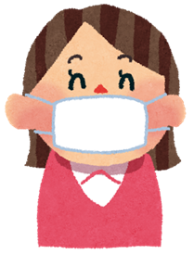
本日医療機関を受診された方へ
～滋賀県からのお願い～
①十分な感染予防(手洗い、マスク)を行い、自宅で
安静に過ごしてください。
②咳症状がある間は必ずマスクを着用してください。
③症状がなくなっても1週間はできるだけ自宅で
安静に過ごしてください。
④「受診した時より悪化した場合」
「３～５日経過しても、症状が改善しない場合」は
再度受診してください。
⑤看病する方は、「マスクの着用」と「手洗い」の
徹底をお願いします。
⑥消毒にはアルコールが有効です。
滋 賀 県

